Slide 1
Straßenübersicht Ortschaft Radegast Ortsteil Stadt Radegast
Bahnhofstraße
Bergbreite im Obergewende
Bleichwiese
Das Lohfeld
Ernst-Thälman-Straße
Franz-Ebert-Straße
Freilandstraße
Friedrich-Engels-Straße
Gartenstraße
Glück-Auf-Straße
Karl-Liebknecht-Straße
Karl-Marx-Straße
Köthener Straße
Löbersdorfer Straße
Marktplatz
Mittelste Breite
Mittelstraße
Mittelweg
Mittelwiese
20 Postring
Rudolf-Breitscheid-Straße
Sandberg
Straße der Einheit
Turmwiese
Weg am Cösitzer Park
Weg am Friedhof
27 Weg nach Zehmitz
28 Weg zwischen Glück-Auf-Straße und Karl-Liebnecht-Straße
29 Willy-Lohmann-Straße
30 Zehmitzer Straße
31 Dessauer Straße Bereich L 142
32 Walther-Rathenau-Straße
33 Kirchplatz
34 Stumsdorfer Straße
35 Ring
36 Zörbiger Straße
37 Bahnhofstraße Bereich L 142

Slide 2
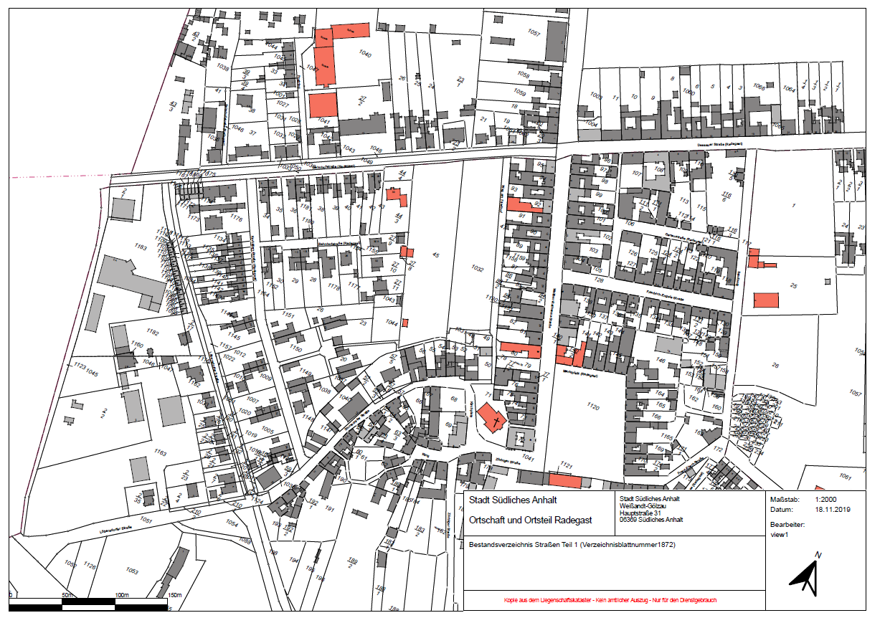
26
31 (siehe auch andere Übersicht)
32
33
34
35
36 (siehe auch
andere Übersicht)
37
Bushalte-
stellen (LBW
bzw. massiv)
1
9
15
6
12
20
8
14
22

Slide 3
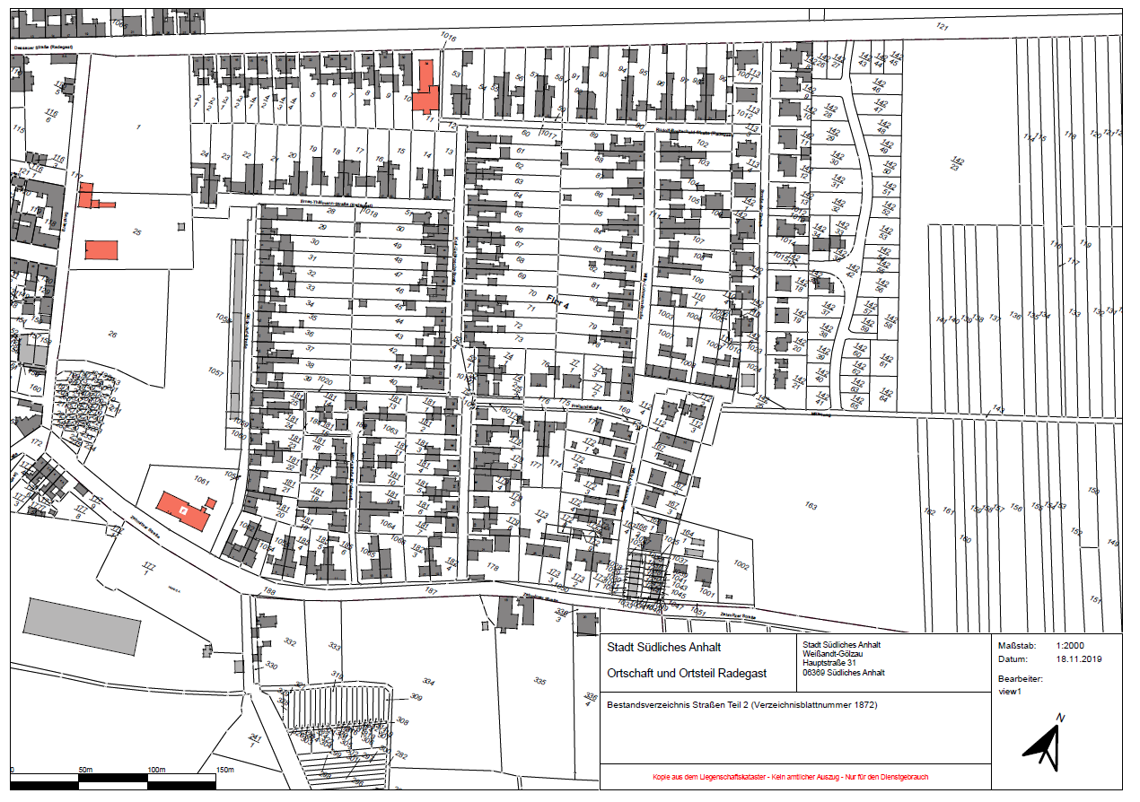
30
31 (siehe auch andere Übersicht)
5
11
23
7
17
28
10
21
29

Slide 4
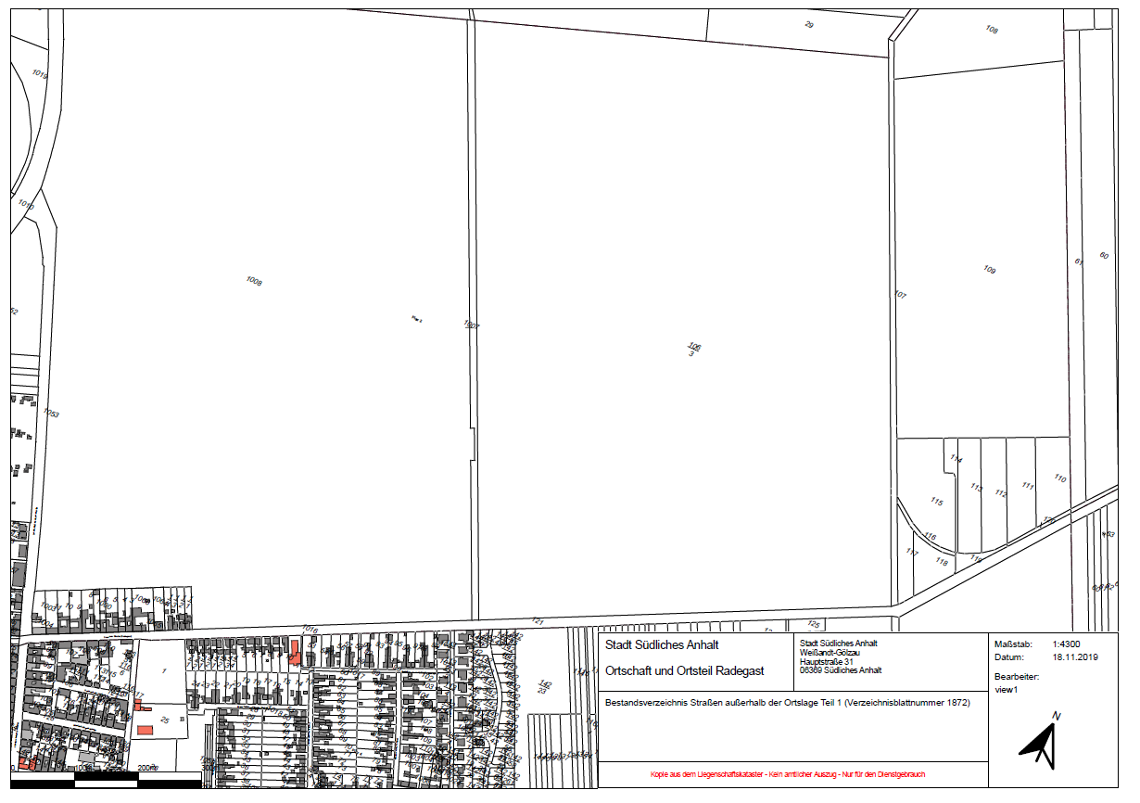
2
13
16

Slide 5
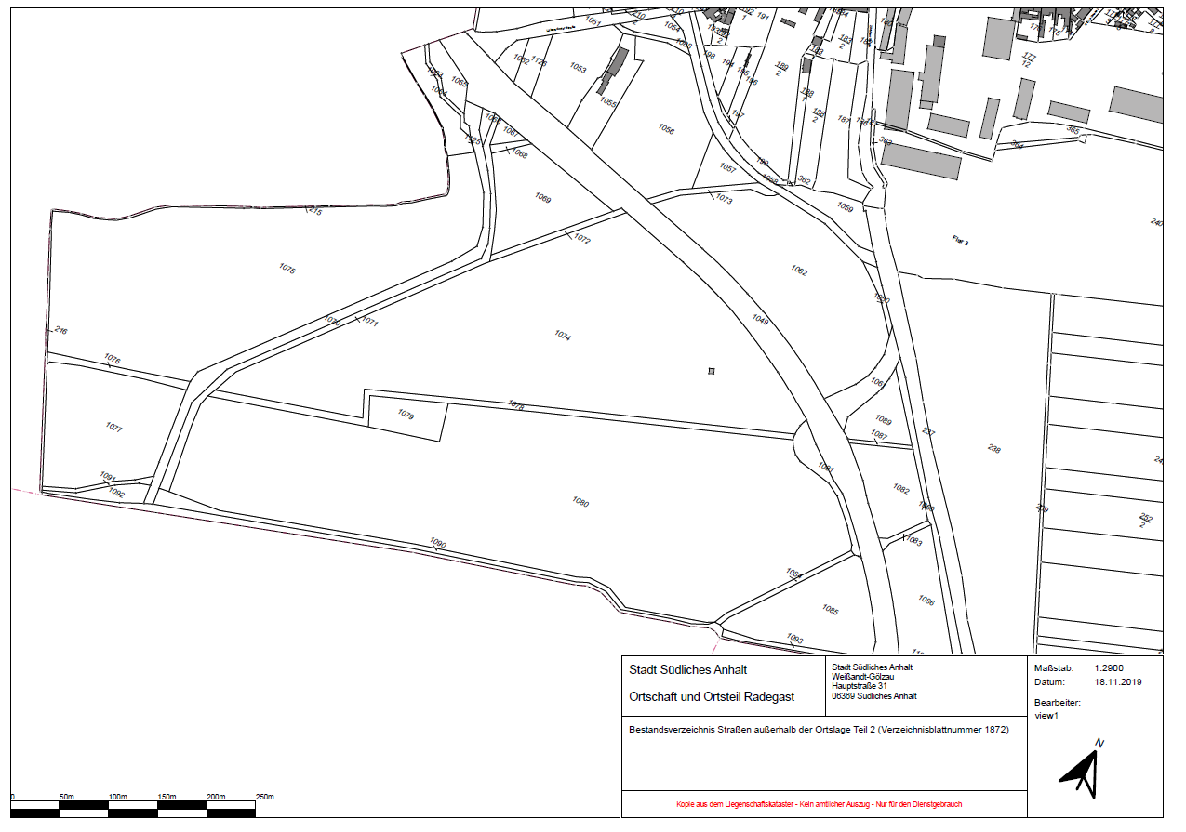
3
24
36 (siehe auch
andere Übersicht)
19
25

Slide 6
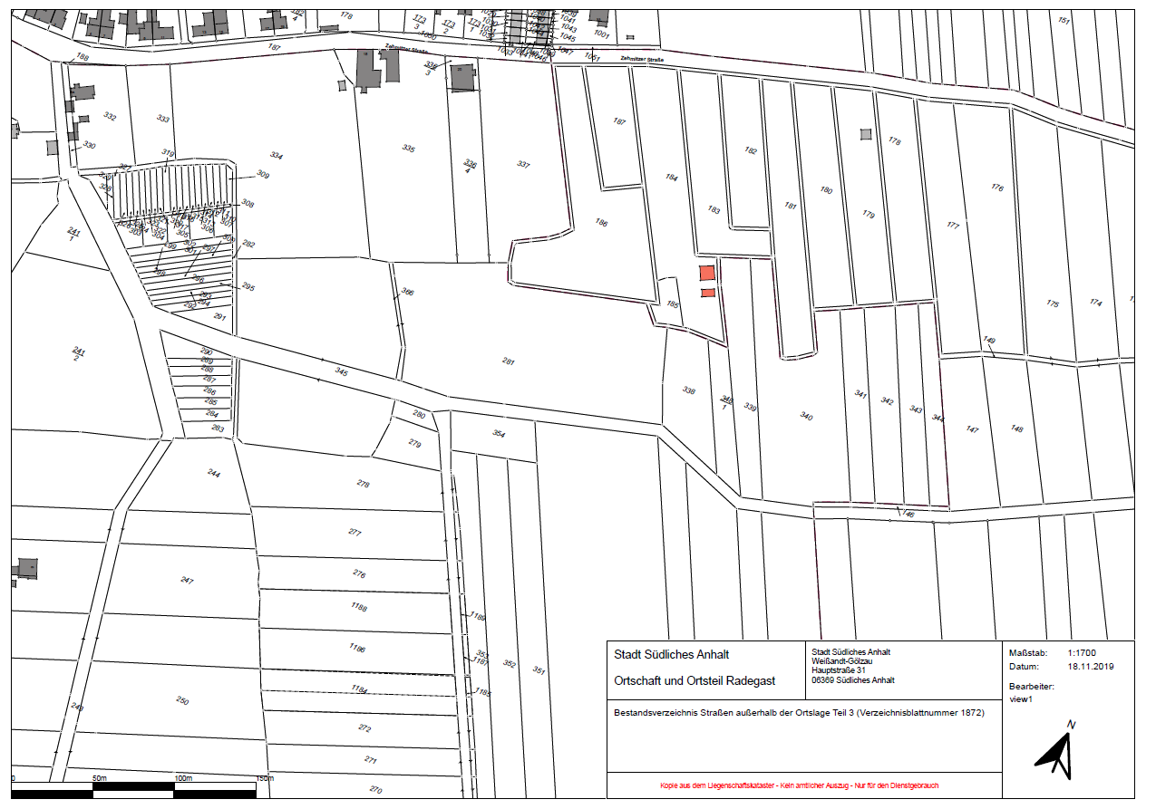
27

Slide 7
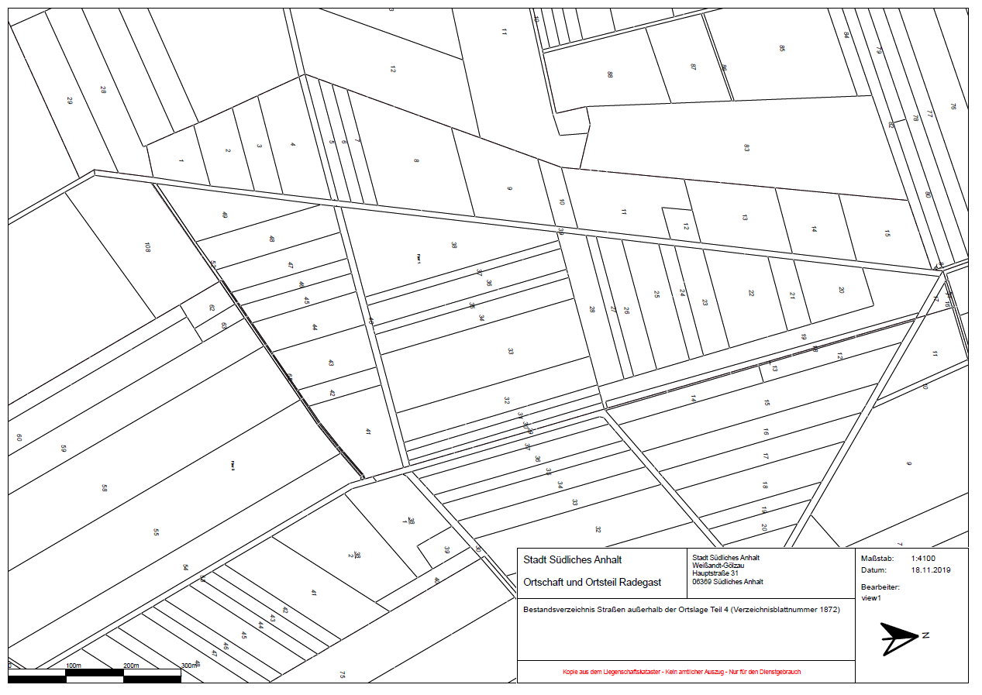
4

Slide 8
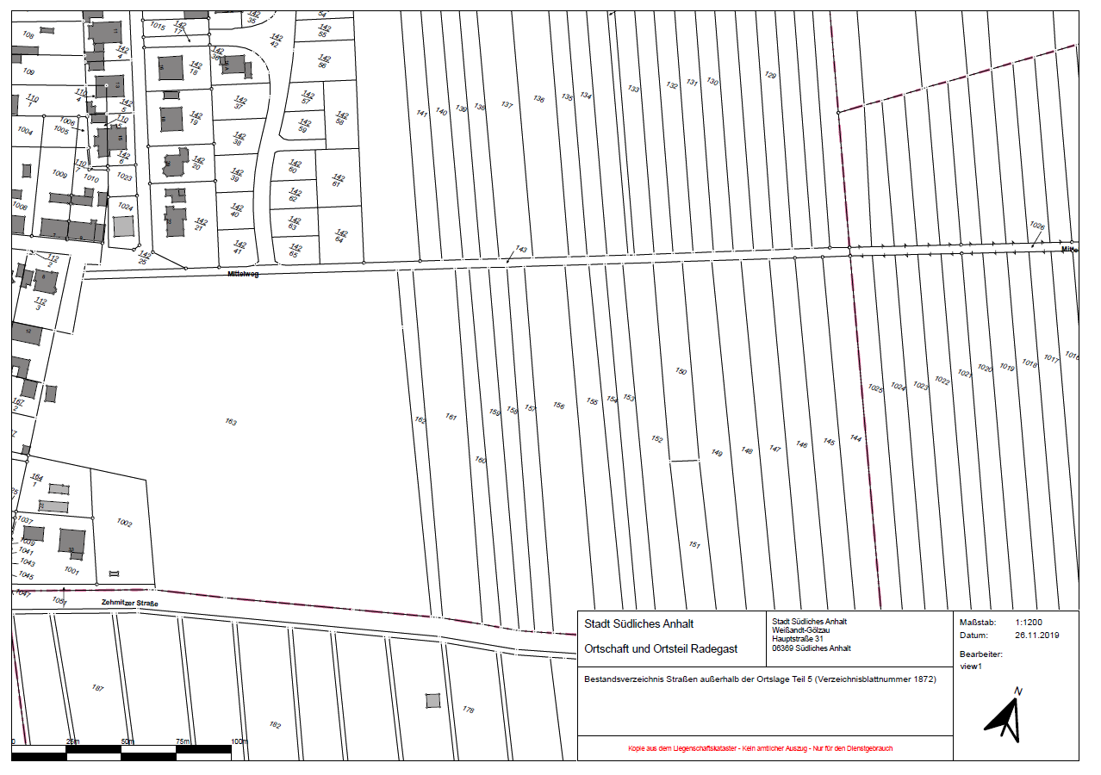
18

